Slide 1
Волшебный сундучок Осени
Конкурс поделок
Воспитатель:
Аляпышева С. Л.

Slide 2
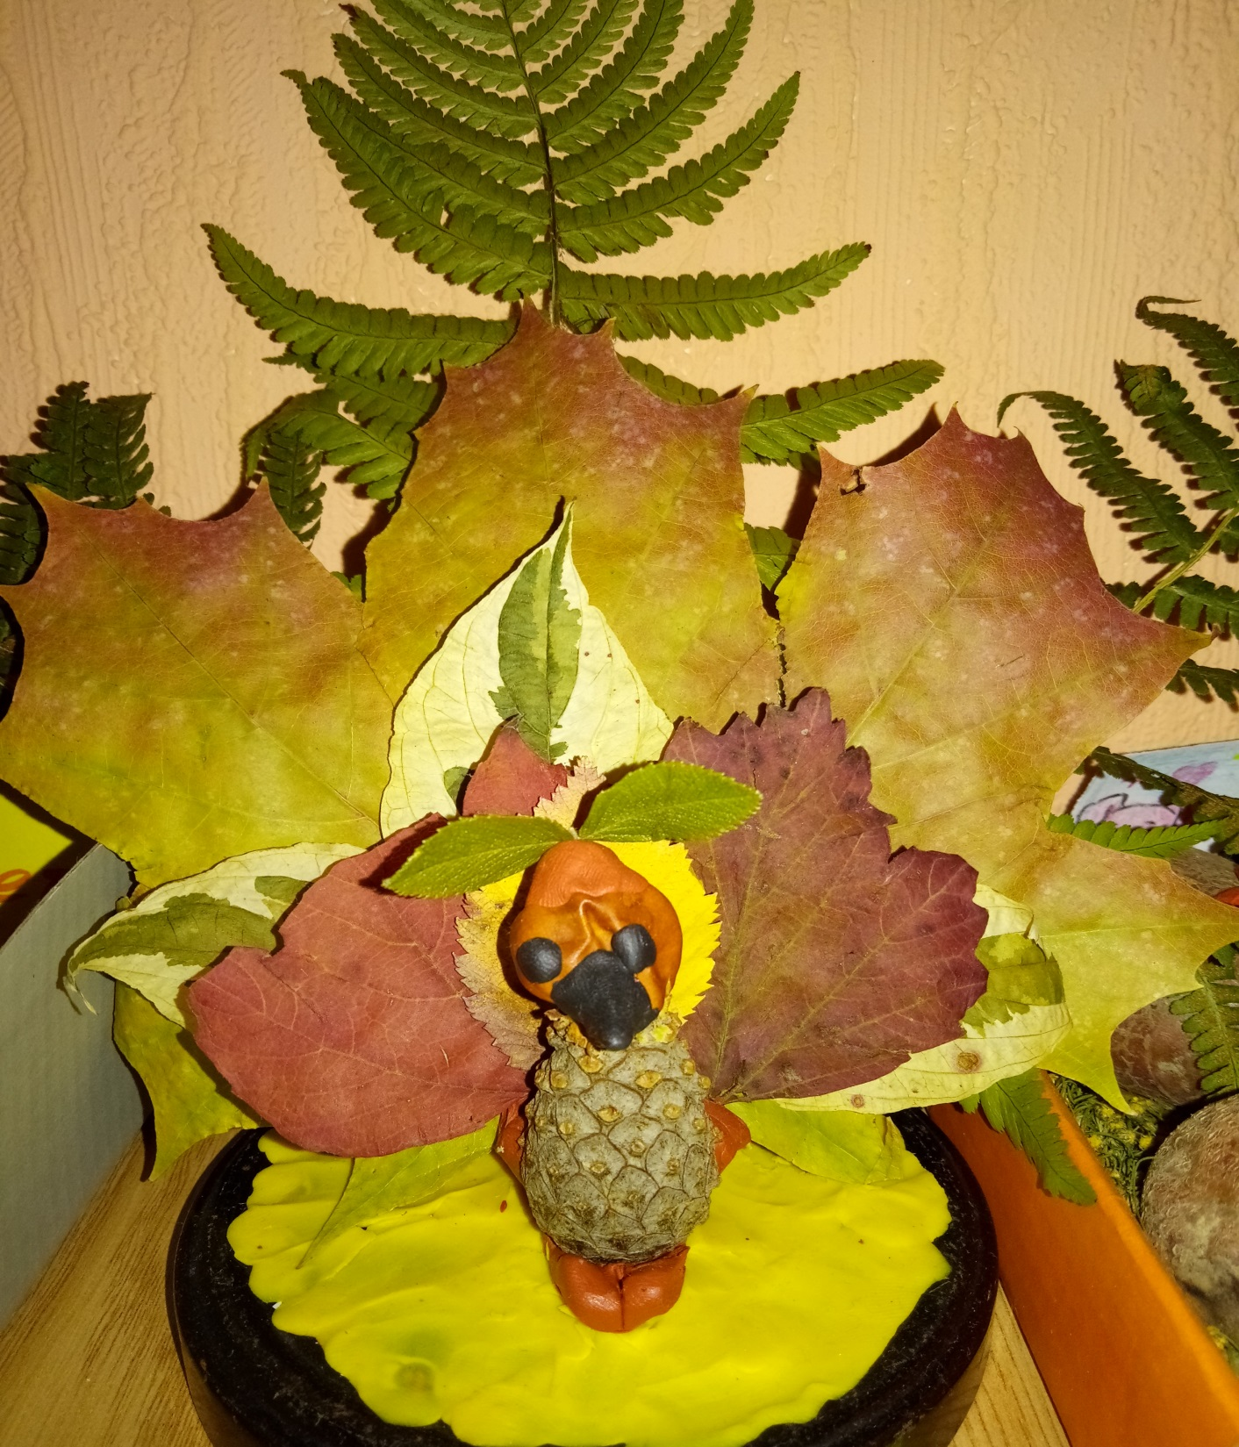
Волшебная птица

Slide 3
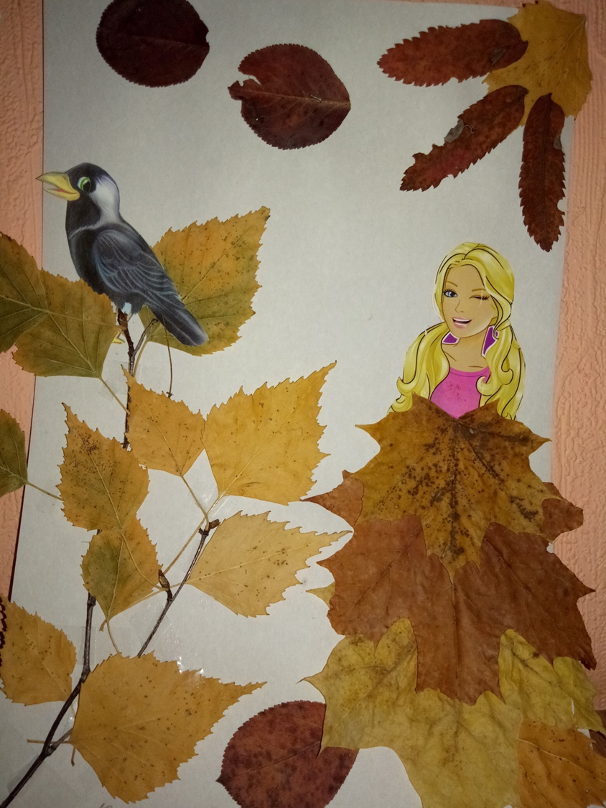
Девочка Осень

Slide 4
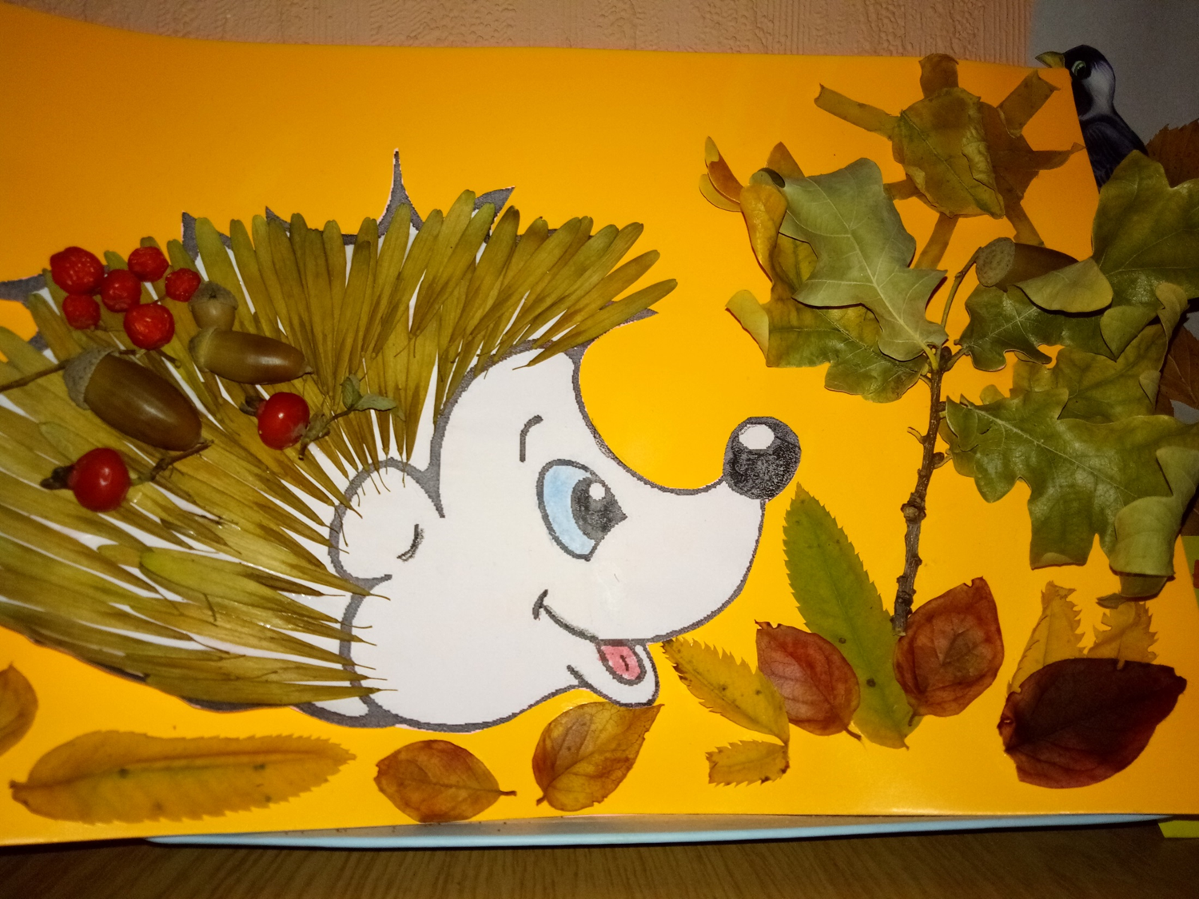

Slide 5
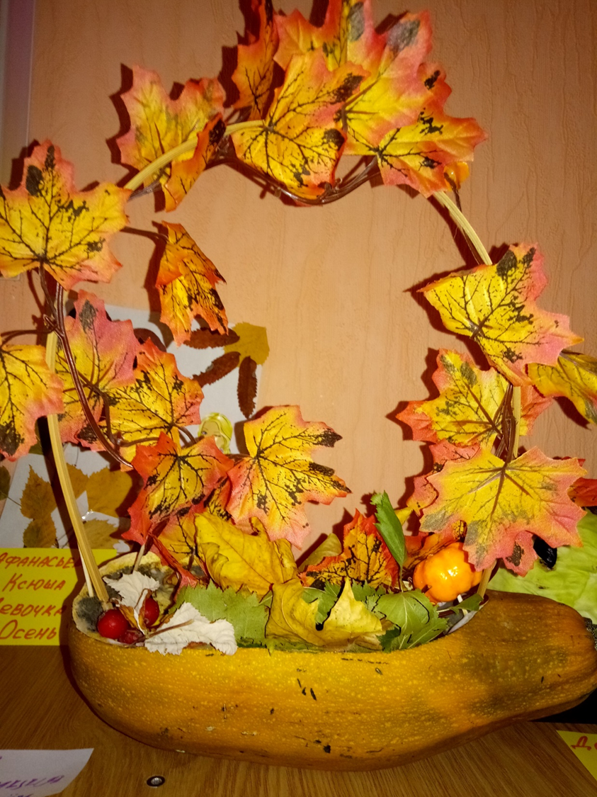
Вот на ветке лист кленовый.
Нынче он совсем как новый!
Весь румяный, золотой.
Ты куда листок? Постой!

Slide 6
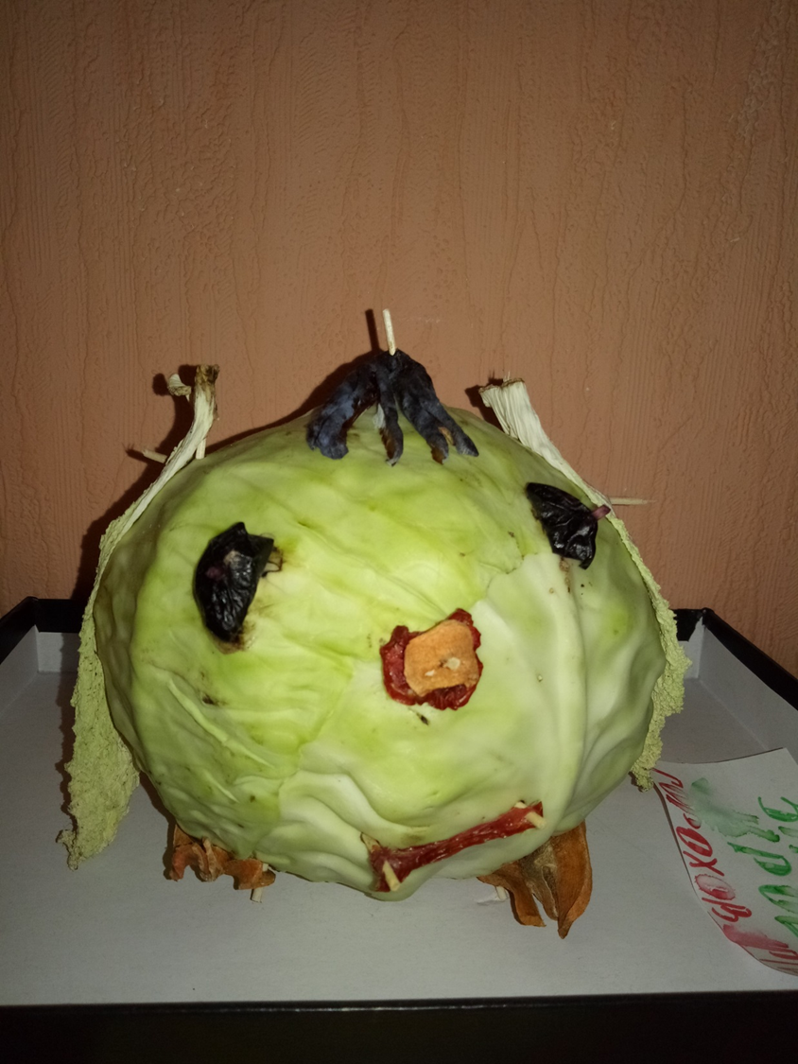
Заяц Крош

Slide 7
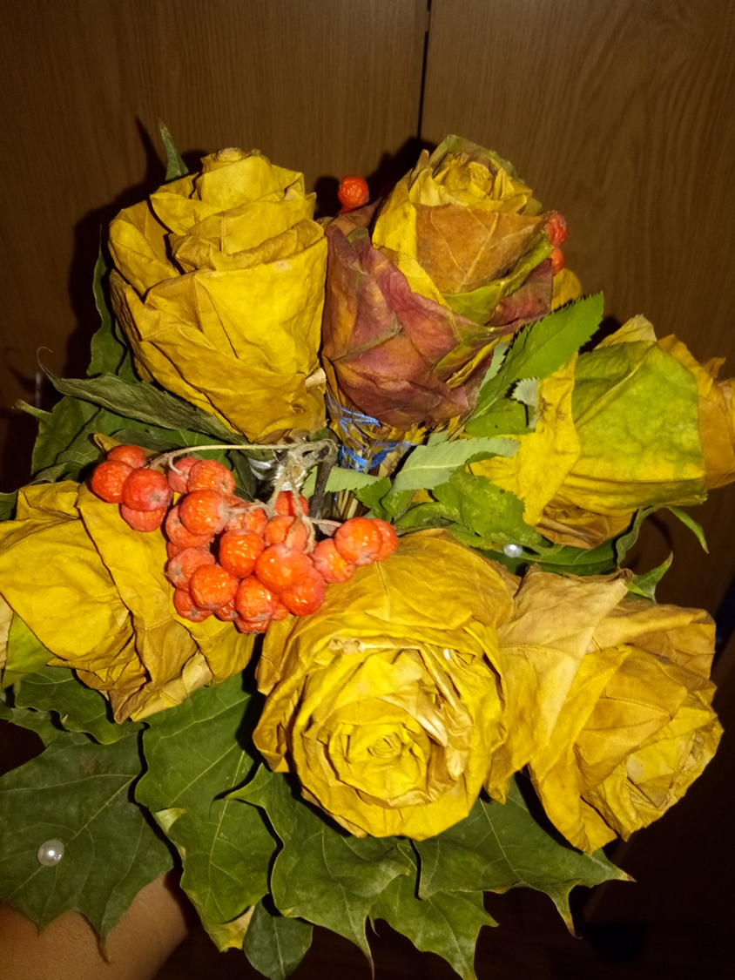
Осенний букет

Slide 8
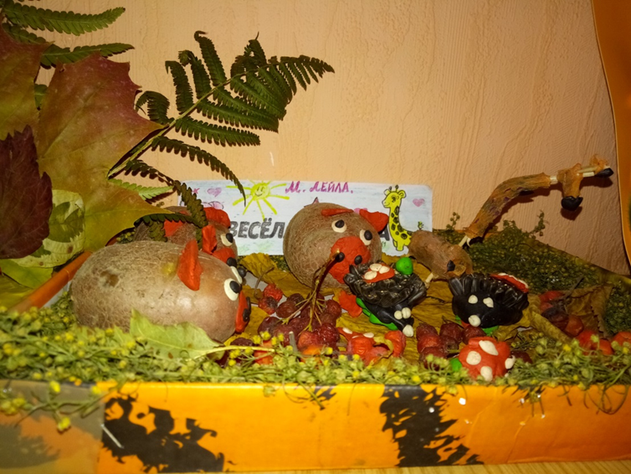
Весёлая ферма

Slide 9
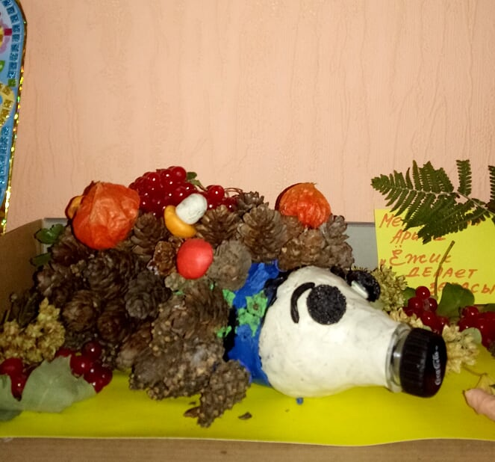
Ёжик делает запасы

Slide 10
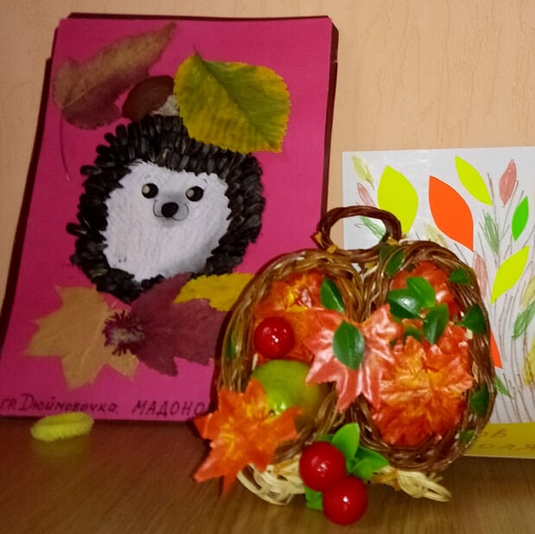

Slide 11
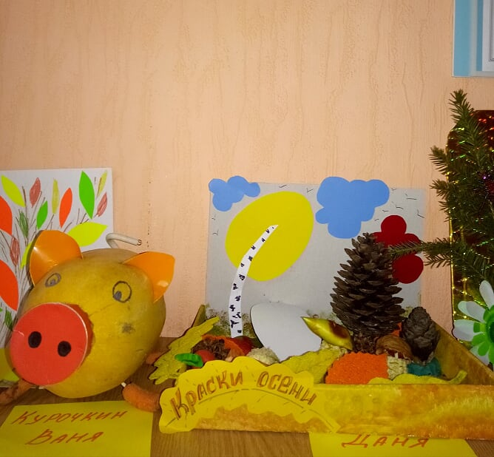

Slide 12
Спасибо всем родителям и детям за участие!
Ждем Ваших следующих работ!

Slide 13
Спасибо за внимание!

